Slide 1
Autoritářství & poslušnost vůči autoritě
POLb1107
10. 11. 2020

Slide 2
Role osobnosti
Dominantní téma po WWII
Otázky ohledně kořenů autoritářství
Existují predispozice k fašismu?

Slide 3
Osobnost
Predispozice determinující postoje, hodnoty, chování atd..
Pravidelnosti v tom, jak lidé reagují na nejrůznější stimuly
Unikátní pro každého jedince
Stabilní v čase
Ovlivňuje chování i postoje

Slide 4
Autoritářská osobnost
Adorno, Frenkel-Brunswick, Levinson, & Stanford 1950 (Berkley)
The Authoritarian Personality
Psychoanalytický přístup
Existuje forma osobnosti, která je autoritářská
Jsou v USA lidé s fašistickými dispozicemi?

Slide 5
Autoritářská osobnost
Autoritářství vychází z konfliktů v dětství
Přísná výchova vede k potlačování pudů
V důsledků trestů se děti těmto pudům vyhýbají
Závislost na autoritě

Slide 6
Autoritářská osobnost
Studie v Kalifornii
Kvantitativní i kvalitativní data
Rozhovory a klinické testy
Konstrukce několika škál
sklon k fašismu měří tzv. F-škála
Měření předsudků a sklonů k fašistickým myšlenkám

Slide 7
Autoritářská osobnost (Adorno)
Konvencionalismus
Autoritářská submise
Autoritářská agrese
Ani-intracepce
Pověrčivost
Drsnost a síla
Destruktivita a cynismus
Projektivita
Sexualita

Slide 8
Kritika
Co levicoví autoritáři?
Chybná konstrukce škály
Omezený vzorek
Nekontrolují možné intervenující proměnné
Martin 2001 – celý koncept je chybný, co lidé, kteří jsou uprostřed?
Problematická je psychoanalýza

Slide 9
Pravicové autoritářství
Bob Altemeyer (1981, 1988, 1996)
Right-Wing Authoritatianism RWA
Analýza postojů
Překonává psychoanalýzu
Snaha vyhnout se chybám Autoritářské osobnosti

Slide 10
Pravicové autoritářství RWA
Autoritářská submise
Autoritářská agrese
Konvencionalismus
Měření pomocí Likertovy škály
30 položek v obou směrech
Snaha o vysokou míru konsistence měření (podle něj to F-škála nedělá)
https://openpsychometrics.org/tests/RWAS/

Slide 11
RWA
Zdroj: geny i socializace
Je to psychologický rys, nikoliv politický – funguje bez ohledu na politický kontext

Slide 12
RWA
Autoritáři:
Podporují nezákonné akty vlády
Méně podporují práva a svobody
Méně citliví k porušování práv ze strany autority
Měkčí tresty pro autority
Tvrdší tresty pro devianty/lidi porušující zákon
Více etnocentričtí
Nepřátelští k homosexuálům
Spíše přijímají tradiční náboženské postoje
Spíše jako fundamentalisté
Tradiční gender role
Konformní k sociálním normám
Tendence k sociálnímu konzervatismu
Blíže k politické pravici

Slide 13
RWA
Nekritické myšlení
Přijímají protichůdná fakta
Svět jako nebezpečné místo
Spíše zpochybňují argumenty nesouhlasící s jejich postoji, nezpochybňují to, čemu věřit chtějí

Slide 14
LWA (Conway et al. 2017)
Left‐Wing Authoritarianism (LWA) Scale
For the following questions, please answer on a 1–7 scale, where 1 = “I disagree completely,” 4 = “neutral/undecided,” and 7 = “I completely agree.”
_______1. Our country desperately needs a mighty and liberal leader who will do what has to be done to destroy the radical traditional ways of doing things that are ruining us.
_______2. Christian fundamentalists are just as healthy and moral as anybody else.
_______3. It's always better to trust the judgment of the proper authorities in science with respect to issues like global warming and evolution than to listen to the noisy rabble‐rousers in our society who are trying to create doubts in people's minds.
_______4. Christian Fundamentalists and others who have rebelled against the established sciences are no doubt every bit as good and virtuous as those who agree with the best scientific minds.
_______5. The only way our country can get through the crisis ahead is to get rid of our “traditional” values, put some tough leaders in power who oppose those values, and silence the troublemakers spreading bad (and so‐called “traditional”) ideas.
_______6. There is absolutely nothing wrong with Christian Fundamentalist camps designed to create a new generation of Fundamentalists.
_______7. Our country needs traditional thinkers who will have the courage to defy modern progressive movements, even if this upsets many people.
_______8. Our country will be destroyed someday if we do not smash the traditional beliefs eating away at our national fiber and growing progressive beliefs.
_______9. With respect to environmental issues, everyone should have their own personality, even if it makes them different from everyone else.
_______10. Progressive ways and liberal values show the best way of life.
_______11. You have to admire those who challenged the law and the majority's view by
protesting against abortion rights or in favor of reinstating school prayer.
_______12. What our country really needs is a strong, determined leader who will crush the evil of pushy Christian religious people, and take us forward to our true path.
_______13. Some of the best people in our country are those who are challenging our government, supporting religion, and ignoring the “normal way” things are supposed to be done.
_______14. We should strongly punish those who try to uphold what they claim are “God's laws” about abortion, pornography, and marriage, when they break the actual laws of the country in order to do so.
_______15. There are many radical, immoral Christian people in our country today, who are trying to ruin it for their religious purposes, whom the authorities should put out of action.
_______16. A Christian's place should be wherever he or she wants to be. The days when
Christians are submissive to the conventions of this country belong strictly in the past.
_______17. Our country will be great if we honor the ways of progressive thinking, do what the best liberal authorities tell us to do, and get rid of the religious and conservative “rotten apples” who are ruining everything.
_______18. With respect to environmental issues, there is no “ONE right way” to live life; everybody has to create their own way.
_______19. Christian Fundamentalists should be praised for being brave enough to defy the
current societal and legal norms.
_______20. This country would work a lot better if certain groups of Christian troublemakers would just shut up and accept their group's proper place in society.

Slide 15
Stenner 2005
Autoritářská dynamika
Autoritářství v kontextu prostředí
Existují katalyzátory autoritářství
Normativní hrozby (ohrožení identity naší skupiny, ohrožení pocitu jednoty)
V období normativních hrozeb více autoritářské postoje k rasové diverzitě, politickému nesouhlasu a morální deviaci
Jiná konceptualizace než Altemeyer (jak se mají vychovávat děti?)

Slide 16
Hetherington a Weiler 2009
Opačná logika
Míra autoritářství se liší
V období hrozeb se rozdíl snižuje
U lidí s nízkou úrovní autoritářství se projevy AP zvyšují
Reakce na hrozby, u lidí s vysokou úrovní AP jsou citliví na hrozby neustále
Zvýšená hrozba v nějaké oblasti znamená větší poptávku po řešeních, která nastolí pořádek

Slide 17
Perrin 2005
Analýza dopisů do redakcí novin v USA po 9/11
Vzestup autoritářství ale i antiautoritářství
Autoritářství a antiautoritářství jsou součástí politické kultury, projevují se společně

Slide 18
Oesterreich
Autoritářství vychází ze socializace v dětství a schopností vyrovnávat se s hrozbami
Jde o zvyk uchýlit se k autoritě v kritických situacích.
Jde o osobnostní rys, nikoliv postojovou charakteristiku
Kritika Adorna i Altemeyera
Vlastní škála

Slide 19
Vždy dělám věci stejně. X Rád zkouším nové věci.
Když se někomu něco stane, mám sklon si říkat: “Dobře mu/jí tak!” X Soucítím s lidmi, kterým se něco stane.
Rád/a potkávám nové lidi. X Nerada potkávám nové lidi.
V nových a neznámých situacích si nepřipadám dobře. X Mám rád/a nové a neznámé situace.
Mám sklon se přiklánět k silnější straně. X Často jsem na straně slabších.
Mám rád změnu. X Nemám rád změnu.
V konfliktech ustupuji, ale vyhledávám odplatu. X Konflikty řeším přímo.
Obdivuji dominantní lidi. X Lidmi, kteří se snaží ostatním dominovat, opovrhuji.
Lidi, kteří nejsou na mé straně, jsou proti mně. X Umím přijmout lidi, kteří nejsou na mé straně.
Snažím se vyhýbat kontaktu s lidmi, kteří jsou odlišní. X Mám rád/a kontakt s lidmi, i s těmi odlišnými.
Mám rád/a skupiny, ve kterých je vše zorganizováno. X Mám rád/a skupiny, ve kterých si členové vše organizují sami.
Když na mně lidé závisí, ráda/a jim to dávám najevo. X Když na mě lidé závisí, nedávám najevo.
Rád/a se přidávám k lidem, které neznám. X Mezi lidmi, které neznám, se cítím nepříjemně.
Obdivuji lidi, kteří se dokáží vzdát. X Myslím, že lidé, kteří se vzdají, jsou slaboši.
Chci mít poklidný život. X Chci mít zajímavý život.
Mám rád spontánní lidi, I když jsou někdy nepředvídatelní. X Mám radši lidi, jejichž chování lze vždycky předvídat.
Mám problém plnit příkazy, o kterých nejsem stoprocentně přesvědčen/a. X Nemám problém s plněním příkazů, ani těch, o jejichž užitečnosti nejsem přesvědčen/a.
Cítím lítost vůči lidem, kteří mají velké problémy. X Necítím lítost vůči lidem, kteří jsou ve velkých problémech.
Vždy se snažím naučit něco nového. X Stačí mi to, co už znám.
Rozčilují mě lidé, kteří zpochybňují věci, které jsou dobře zavedené. X Obdivuji lidi, kteří zpochybňují věci, jež jsou dobře zavedené.
Plním příkazy nadřízených, i když o nich nejsem přesvědčen/a. X Snažím se vyhnout příkazům, o kterých nejsem přesvědčen/a.
Rád/a jsem konfrontován/a s novými myšlenkami. X Nejsem rád/a konfrontován/a s novými myšlenkami.
O těch pro mě nezákladnějších otázkách nediskutuji. X Myslím, že se můžu naučit něco nového i když jsou v sázce pro mě nejzákladnější otázky.

Slide 20
Sociálně dominantní orientace SDO
Pratto, Sidanius, Stallworth, & Malle 1994
Chtějí pochopit opresi vůči skupinám
Minimalizace skupinových konfliktů vytvořením konsensu o dominantních ideologiích, které udržují nerovnost.
Mýty legitimizující hierarchii
Stabilizace a normalizace oprese skupin
Některé mýty naopak egalitářské – co vede k jejich odmítání?

Slide 21
SDO
do jaké míry člověk chce, aby jeho skupina dominovala ostatním
Postojová orientace, 14 položek na škále
Jak chceme organizovat vztahy ve společnosti?
Lidé s vysokým skórem SDO jsou pro hierarchickou organizaci
Určuje ochotu brát na sebe určité role (hierarchické)

Slide 22
Sociální dominance
Vyšší u mužů
Tendence k sociálnímu konzervatismu
Patriotismus
Kulturní elitářství
Etnické přesudky
Sexismus
Politicko-ekonomický konzervatismus
Podpora armády

Slide 23
Duální model
J. Duckitt
RWA i SDO jsou podobné ale ne stejné, vyjadřují různé motivace k předsudkům
RWA: požadavek větší společenské bezpečnosti, determinován tendencí ke konformitě a názorem, že svět je nebezpečné místo
SDO: spíše soutěživý prvek, vede k tendenci o sociální dominanci nad ostatními skupinami. Negativní spíše k podřízeným skupinám

Slide 24
Postoje k imigraci
Různé typy motivace k předsudkům vůči imigrantům
Různé typy předsudků
RWA: souvisí s kriminalitou
SDO: souvisí s ekonomickými tématy (Cohrs a Stelz 2010)
RWA: negativní postoje k imigrantům kvůli strach z nedostatečné asimilace, odporu převzít společenské normy
SDO: strach, že se asimilují a smažou rozdíly

Slide 25
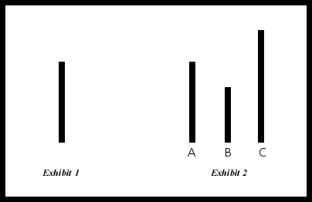
POSLUŠNOST AUTORITĚ
Stanley Milgram
Sociální psycholog, téma poslušnosti
Vychází z poznatků o konformitě Salomona Asche

Slide 26
Milgram
Jak funguje konformita?
Chtěl vědět, jak daleko jsou lidé schopní zajít, když jim autorita říká, ab udělali něco proti vlastním predispozicím
Umisťuje subjekty do situace, ve které se jejich predispozice oslabují

Slide 27
Milgramův experiment

Slide 28
Milgramův experiment
Predikce psychiatrů a psychologů
0,125 % participantů bude ochotných dát maximální šok
Průměrný maximální šok 125 V

Slide 29
Milgramův experiment
Ve skutečnosti:
63 % participantů jdou až do maxima (450V)
Průměrný maximální šok: 375 V

Slide 30
Experiment #11
Možnost zvolit šok:
Průměrný maximální šok = 75 V
1/40 subjektů zvolil 450 V (3%)

Slide 31
Experiment #8
Ženy:
65 % vydrželo až do maxima 450 V
Průměrný maximální šok = 375 V

Slide 32
Experiment #3
Oběť ve stejné místnosti:
16/40 (40 % ) vydrželo až do maxima 450 V
Průměrný maximální šok = 315 V

Slide 33
Experiment #4
Kontakt s obětí
12/40 (30 %) vydrželi až do maxima 450 V
Průměrný maximální šok = 270 V

Slide 34
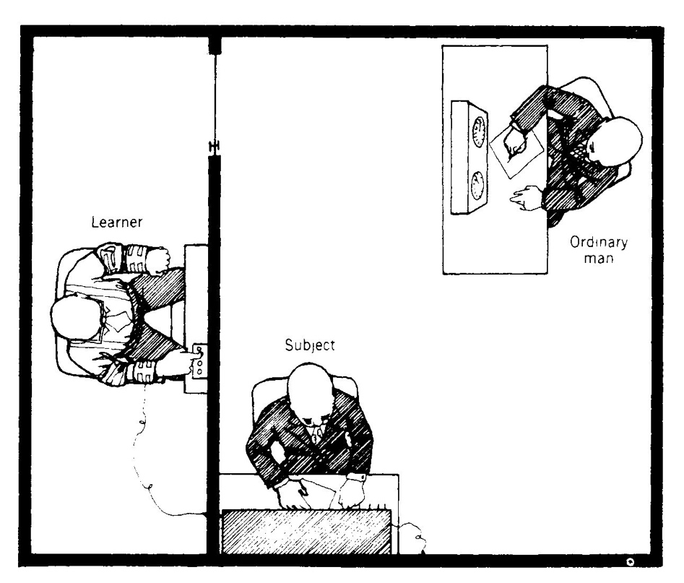
Experiment #13

Slide 35
Experiment #13
Místo experimentátora obyčejný člověk
4/40 (20 %) vydrželi do maxima 45 V
Průměrný nejvyšší šok = 240

Slide 36
Experiment #14

Slide 37
Experiment #14
Experimentátor v roli Learnera, výměna rolí
0/40 ochotno dát 450 V
Průměrný nejvyšší šok = 150 V

Slide 38
Milgram
Člověk je schopen se podřídit autoritě, i když je to proti jeho nejlepšímu úsudku
Není to rys osobnosti
Je to dáno situací, ve které se člověk ocitne
Adorno a ostatní se mýlí
Člověk poslouchající autoritu necítí odpovědnost za své činy

Slide 39
Milgram
Jaká je role prostředí?
Co tedy vede lidi k poslušnosti?
Co je atributem autority?
Subjekty byly ujištěny, že to není nebezpečné. V genocidě je to naopak.
O čem vypovídá těch 35 %, kteří neuposlechli
Tomu se nevěnuje
Evidentně jejich predispozice jsou silnější než situace

Slide 40
Replikace
9 replikací 1960s-1970s
Průměrná poslušnost = 61 %
2
007 televizní semi-replikace, stejné výsledky jako Milgram
Německo 1970: poslušnost = 85 %, jsou Němci více poslušní?

Slide 41
Caspar EA, Cleeremans CA, Haggard P. Coercion Changes the Sense of Agency in the Human Brain. Current Biology. 2016.

Slide 42
https://www.youtube.com/watch?v=1HcMWlnTtFQ

